Slide 1
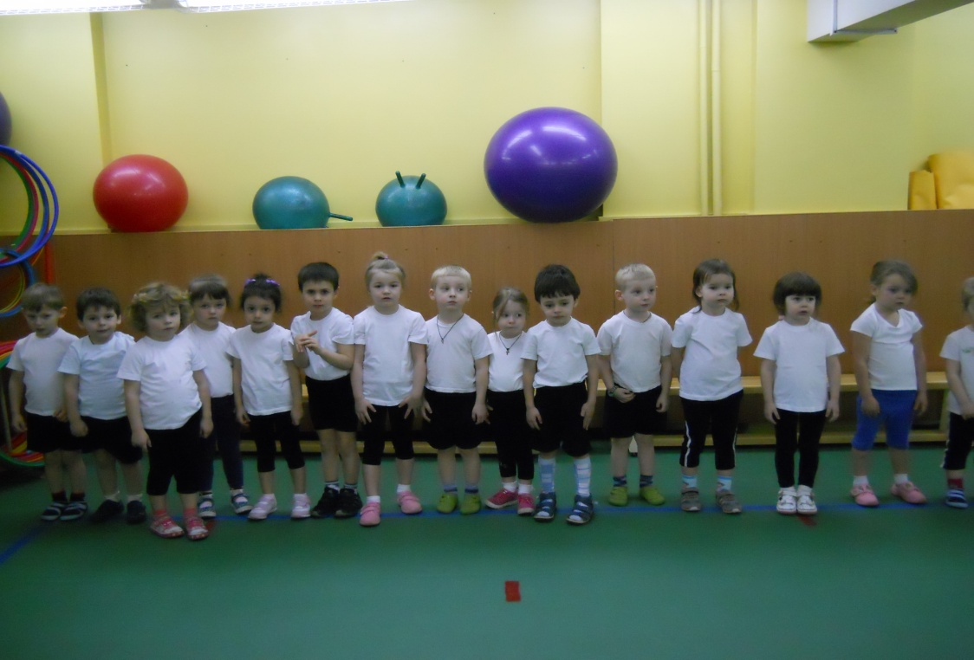
Презентация «День здоровья» - вторая младшая группа Волвенкиной Елены Николаевны
Цель:- создание праздничного настроения;
закрепление у детей знания о здоровом образе жизни;
развитие быстроты, прыгучести, ловкости в игровой форме;
совершенствование координации движений;
воспитание доброжелательности, организованности.

Slide 2
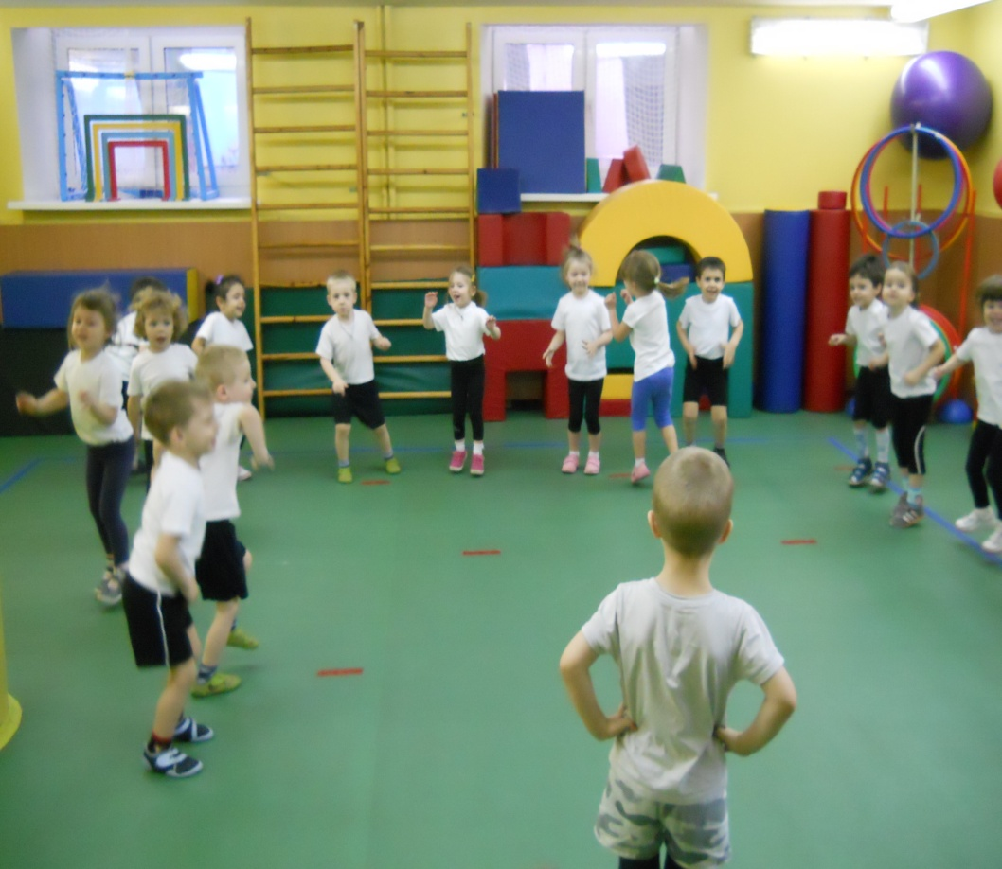
Ритмическая гимнастика
Общеразвивающие упражнения
( без предметов)

Slide 3
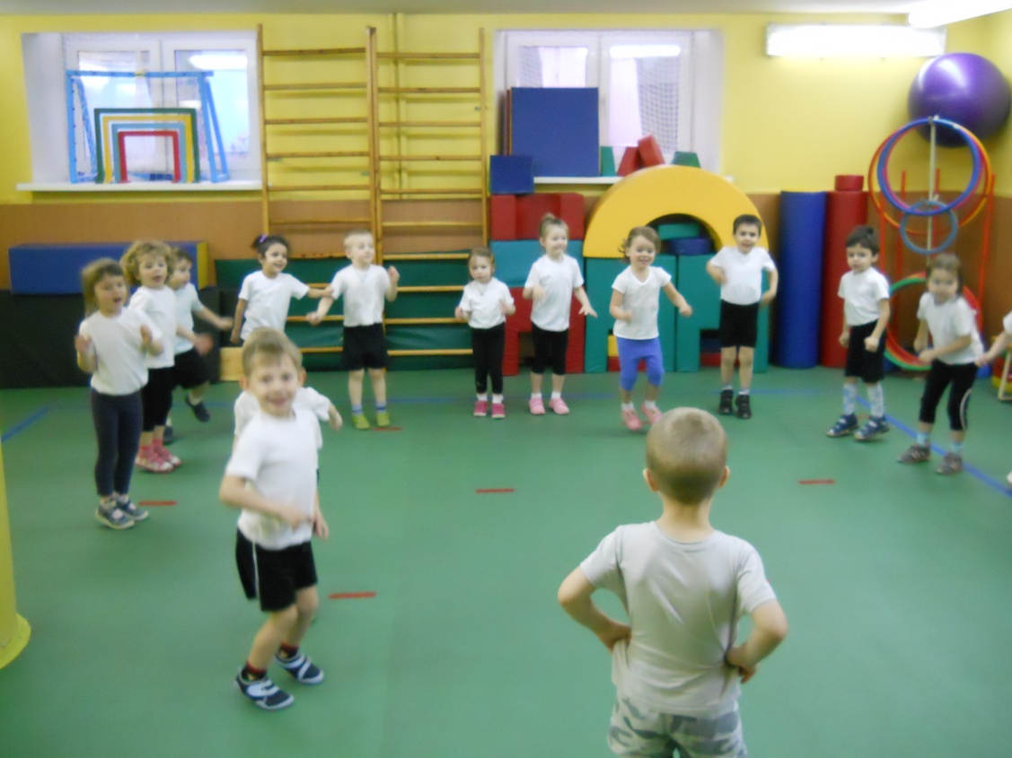
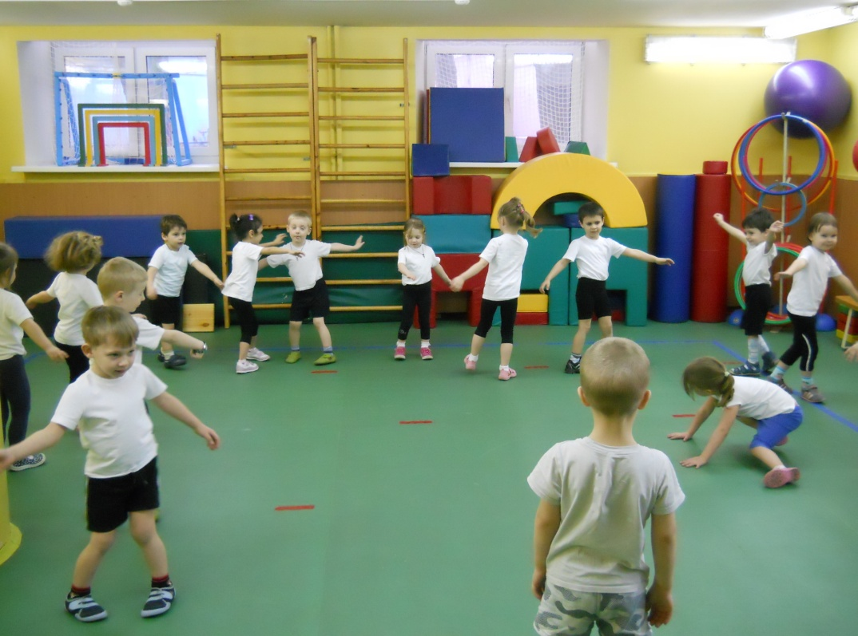

Slide 4
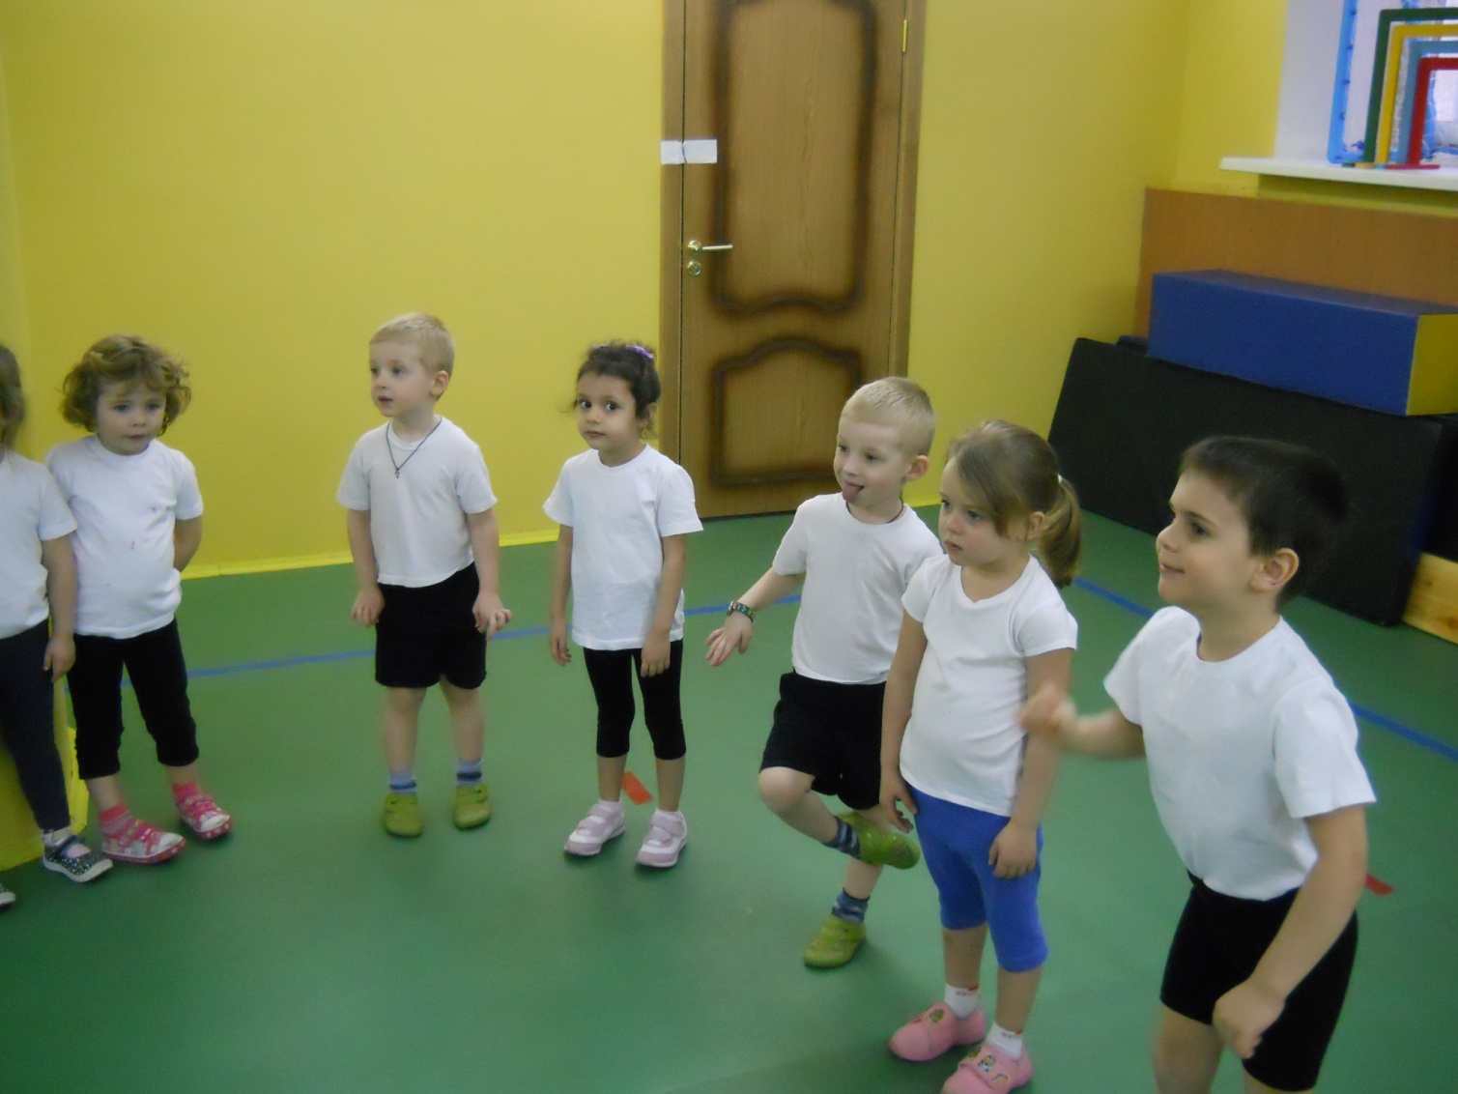
Игра «И Я ТОЖЕ»

Slide 5
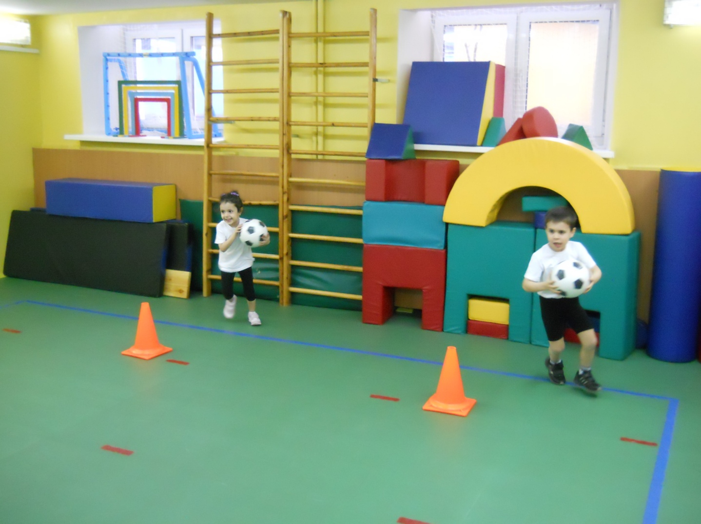
ЭСТАФЕТА: бег вокруг фишки с мячом в руках

Slide 6
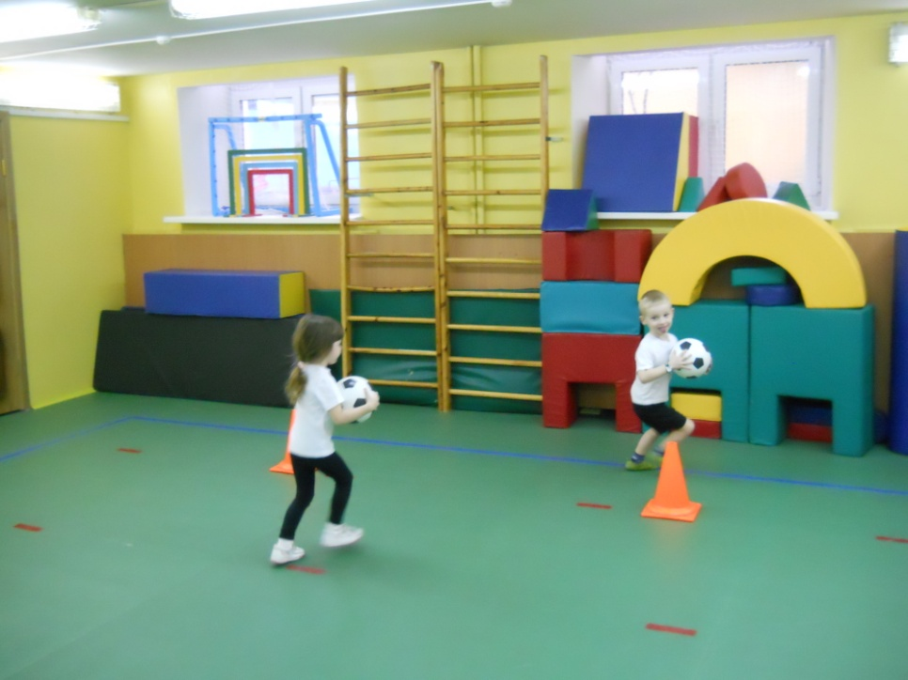
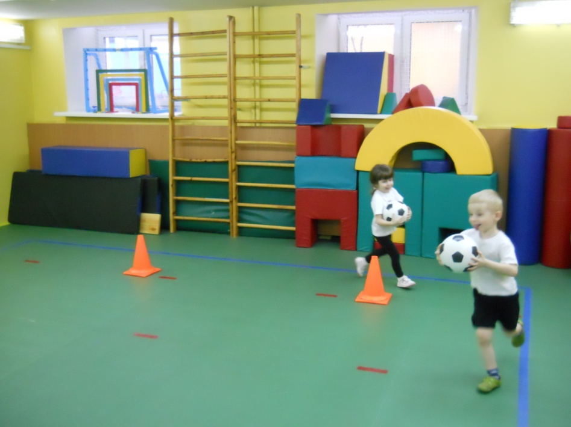
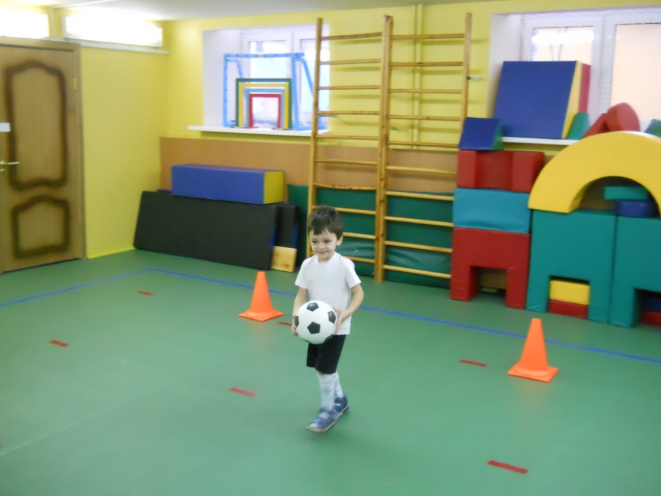

Slide 7
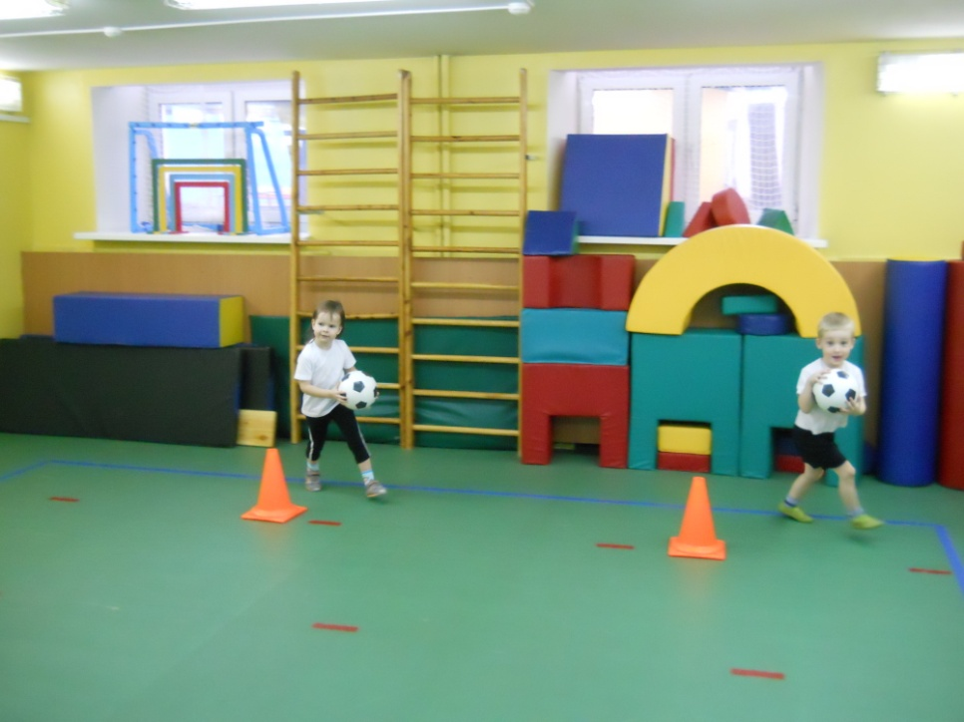
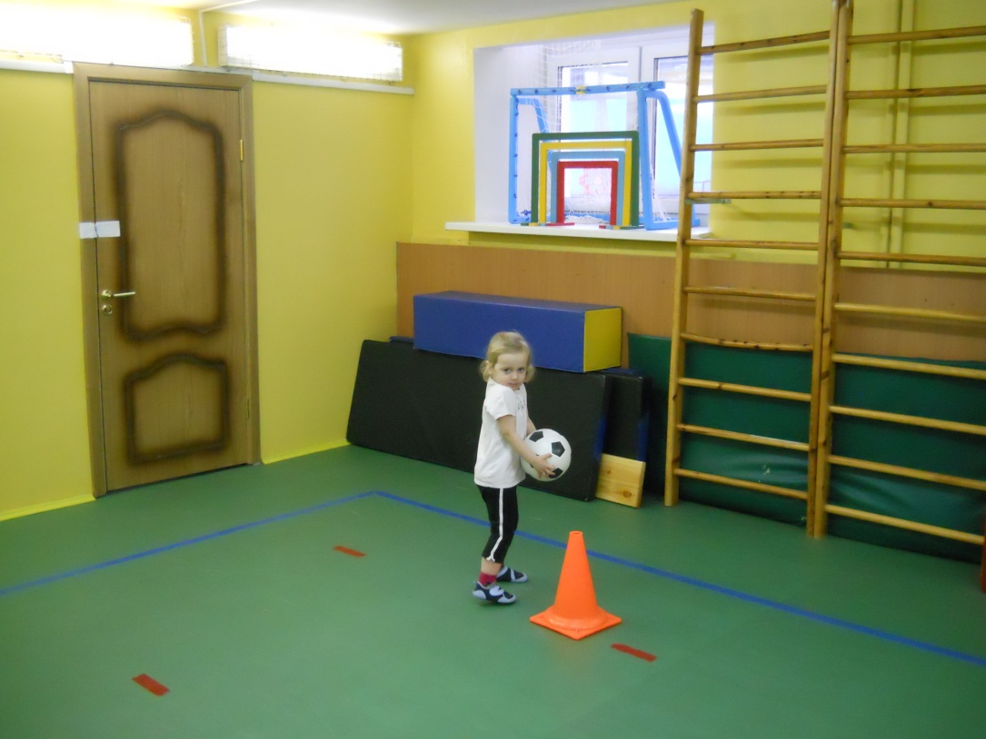

Slide 8
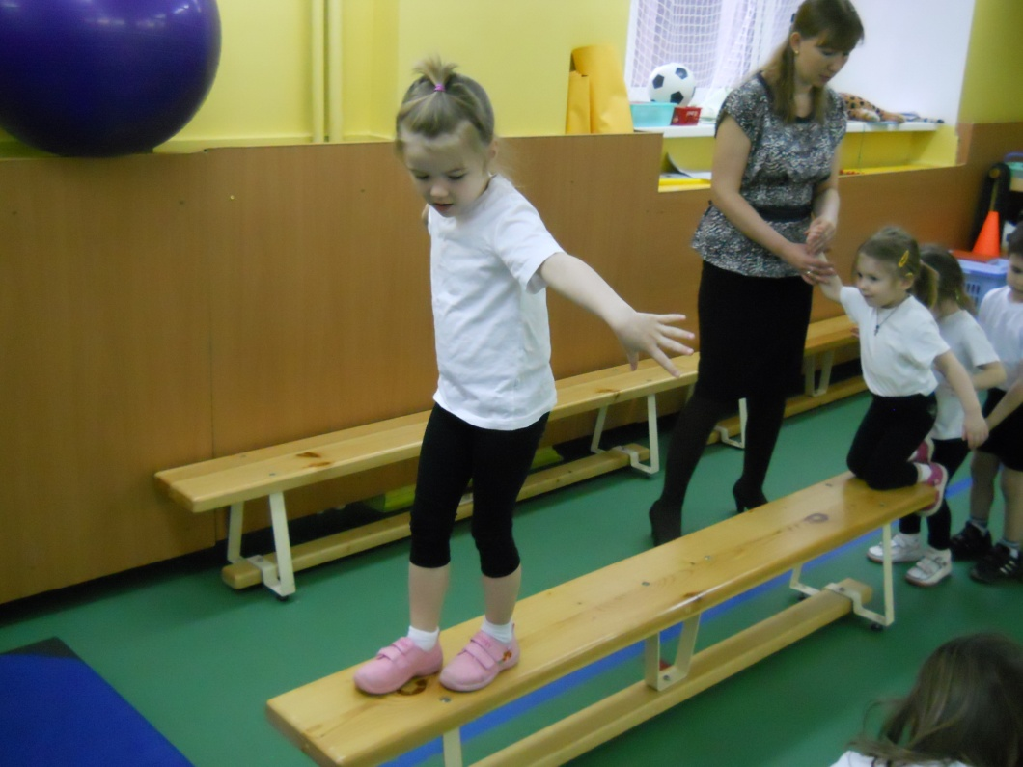
ЭСТАФЕТА «Дорожка препятствий»
пройти по бревну
пролезть под обручем
Прыжки из обруча в обруч.

Slide 9
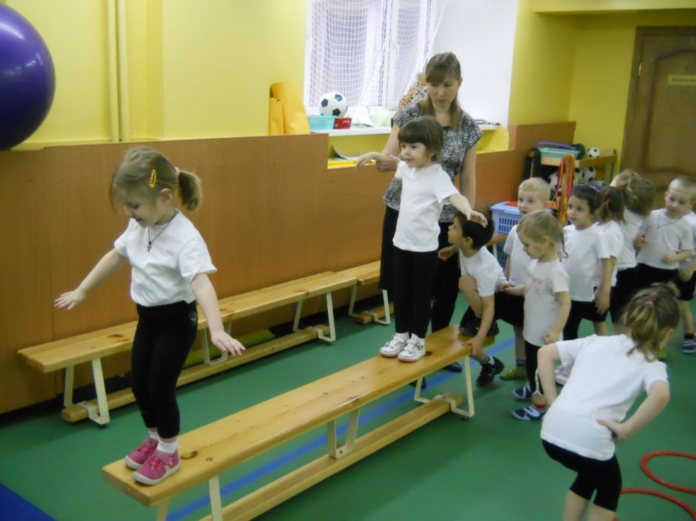
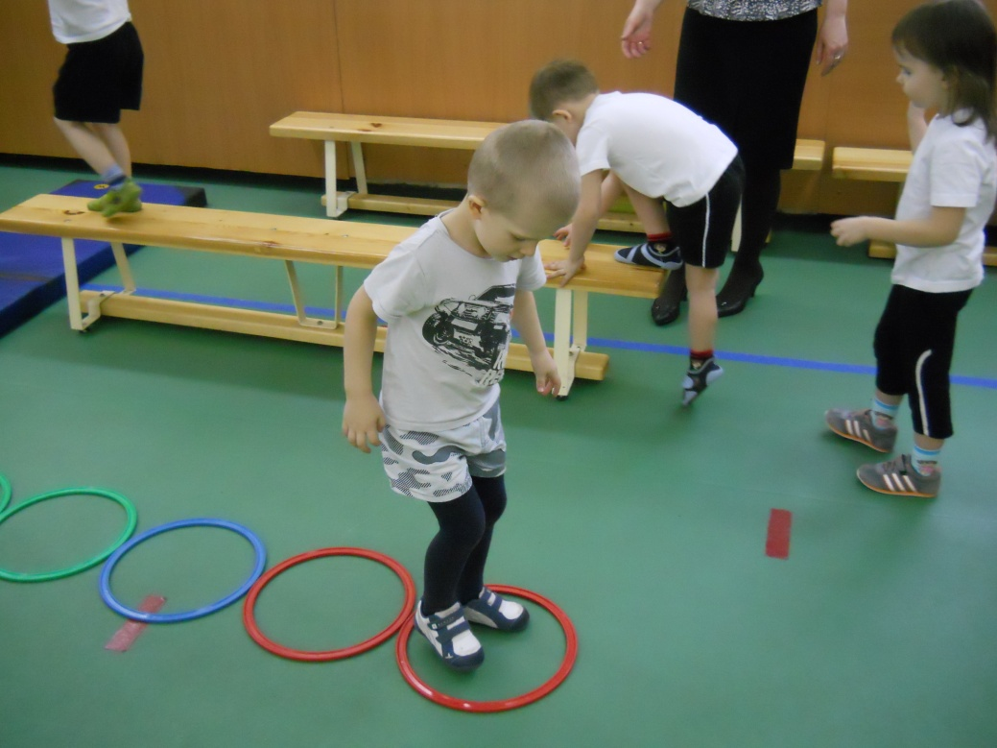
На прощанье мой наказ:
Чтобы вырасти здоровым, энергичным и толковым,
Чтоб прогнать усталость, лень,
Ешьте витамины каждый день!
Рано утром не ленитесь, на зарядку становитесь!
Помогают нам всегда- солнце, воздух и вода!
Крепла чтоб мускулатура, занимайтесь физкультурой.
СПАСИБО ЗА ВНИМАНИЕ.

